Slide 1
Ανατομία, ιστολογία, εμβρυολογία του αναπνευστικού συστήματος
Οι σημειώσεις προετοιμάσθηκαν από την κ. Αργυρή Πετροχείλου
Επιμελήτρια Α’ ΕΣΥ
Τμήμα Κυστικής Ίνωσης, Νοσοκομείο Παίδων «Η Αγία Σοφία»

Slide 2
Λειτουργική διάκριση
Αεραγωγοί
  Μύτη
  Φάρυγγας
  Λάρυγγας
  Τραχεία
  Βρόγχοι
  Τελικά βρογχιόλια
Περιοχή ανταλλαγής των αερίων
  Αναπνευστικά βρογχιόλια
  Κυψελιδικοί πόροι
  Κυψελίδες

Slide 3
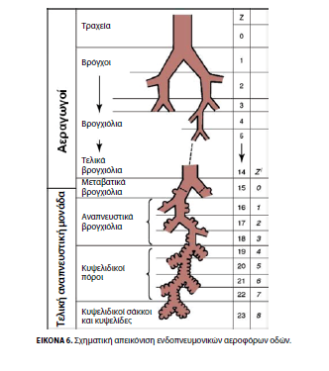
Σχηματική απεικόνιση του βρογχικού δέντρου

Slide 4
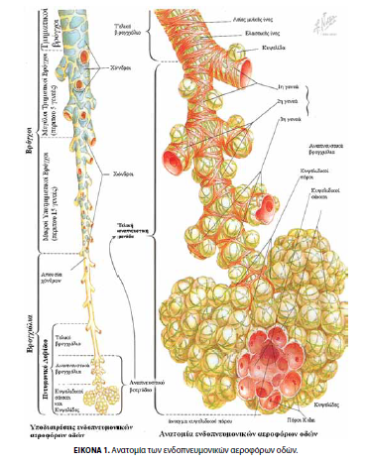
Ανατομία

Slide 5
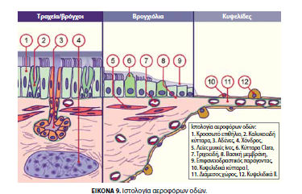
Ιστολογία

Slide 6
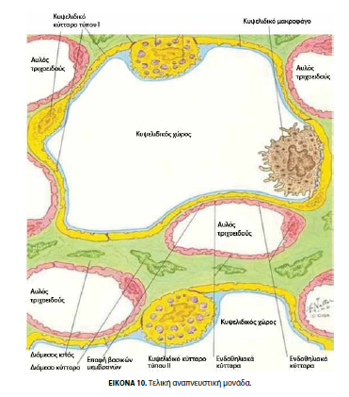
Τελική αναπνευστική μονάδα

Slide 7
Στοιχεία τριχοειδο-κυψελιδικής μεμβράνης
Κυψελιδικό επιθήλιο - βασική του μεμβράνη
Ενδοθήλιο- βασική του μεμβράνη
Διάμεσος χώρος μεταξύ τους
Επιφανειοδραστικός παράγοντας

Slide 8
Διαταραχές του αναπνευστικού συστήματος-συσχέτιση με την ανατομία
Μαλάκυνση αεραγωγών
Στένωση αεραγωγών
Συγγενείς ανωμαλίες
Υπεραντιδραστικότητα αεραγωγών
Διάμεσα νοσήματα
Νοσήματα των κυψελίδων

Slide 9
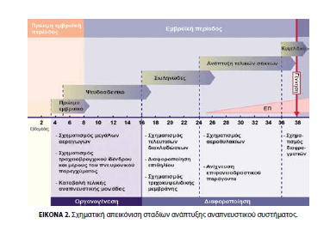
Στάδια εμβρυικής ανάπτυξης του πνεύμονα

Slide 10
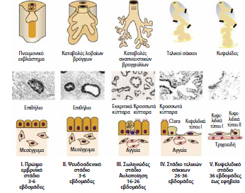
Στάδια εμβρυικής ανάπτυξης του πνεύμονα

Slide 11
Στάδια ανάπτυξης του πνεύμονα
Πρώιμο εμβρυικό στάδιο
Ψευδοαδενικό στάδιο
Σωληνώδες στάδιο
Στάδιο τελικών σάκκων
Κυψελιδικό στάδιο

Slide 12
Πρώιμο εμβρυικό στάδιο
Πνευμονικό εκβλάστημα στην κοιλιακή μοίρα του αρχέγονου εντέρου
Βρογχοπνευμονικές εκβλαστήσεις
Λοβαίες εκβλαστήσεις
Από το 6^{ο} βραγχιακό τόξο→ αιμάτωση (πνευμονικές αρτηρίες)

Slide 13
Ψευδοαδενικό στάδιο
Μοιάζει με ενδοκρινή αδένα
Διακλαδώσεις αεραγωγών (16 γενεές) ως τελικά βρογχιόλια
Συνοδά πνευμονικά αγγεία
Επιθήλιο
Χόνδροι
Πνευμονικό υγρό
Βλάβες ως την 16^{η} εβδομάδα→ ανωμαλίες των αεραγωγών

Slide 14
Σωληνώδες στάδιο
Αυλοποίηση
Διαφοροποίηση κυττάρων→ σχηματισμός επιφάνειας ανταλλαγής αερίων
Διακλάδωση τελικού βρογχιολίου → αναπνευστικά βρογχιόλια→ σακκοειδείς σχηματισμοί
Αρχίζει να σχηματίζεται ο επιφανειοδραστικός παράγοντας

Slide 15
Στάδιο τελικών σάκκων
Τελικό στάδιο ανάπτυξης
Εμφάνιση αεροθυλάκων
Στο τέλος της περιόδου→ πνεύμονες ικανοί για ανταλλαγή αερίων
Αύξηση επιφανειοδραστικού παράγοντα
Βιώσιμο νεογνό μετά την 23^{η} -24^{η} εβδομάδα
Έλλειψη επιφανειοδραστικού παράγοντα→ σύνδρομο αναπνευστικής δυσχέρειας του νεογνού→ βρογχοπνευμονική δυσπλασία

Slide 16
Κυψελιδικό στάδιο
Μετά την γέννηση
Σχηματισμός ώριμων κυψελίδων
Αύξηση διαμέτρου μεγάλων αεραγωγών
Αύξηση πενυμονικών όγκων

Slide 17
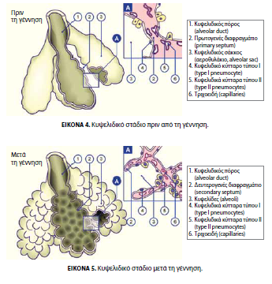

Slide 18
Παράγοντες που επηρεάζουν την ανάπτυξη του πνεύμονα
Συγγενείς ανωμαλίες όπως διαφραγματοκήλη
Ολιγοϋδράμνιο
Κάπνισμα
Λοιμώξεις

